Slide 1
校園常見的緊急傷病處理
勝利國小健康中心

Slide 2
∙意外傷害的處理
∙癲癇的處理
∙昏厥的處理

Slide 3
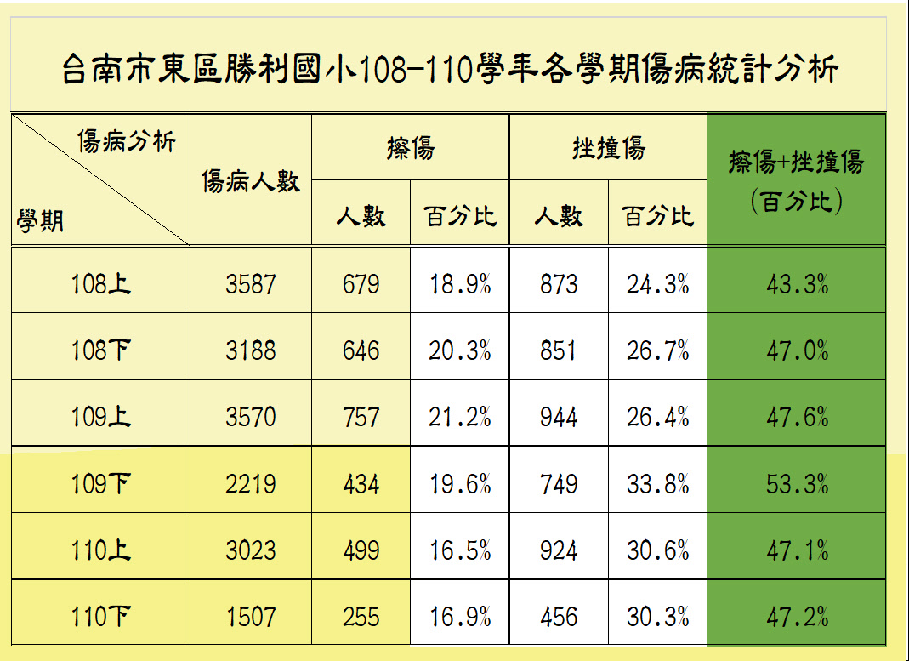

Slide 4
擦傷照護的步驟：
沖
可以大量之生理食鹽水、礦泉水、煮沸過的冷開水，將傷口清洗乾淨
擦
擦乾傷口、進行消毒(優碘、生理食鹽水、抗生素藥膏…)
敷
貼上適合的敷料
看
如果傷口癒合狀況不好，適時前往就醫

Slide 5
剉撞傷軟組織(包括皮膚、皮下脂肪、肌肉、肌膜、肌腱等)受外力碰撞，導致局部腫脹瘀青。軟組織的挫傷一般不會危及生命，但嚴重的多處挫傷(又稱多發性挫傷)後肌肉出現壞死，會危及生命。
剉撞的處理原則
挫傷的處理原則跟運動傷害處理的原則相同，重點如下：
R (Rset休息)：最重要
I (Ice冰敷)：每15分鐘休息5分鐘
C(Compression加壓)：減少腫脹、固定
E(Elevation抬高)：避免姿勢性水腫、挫傷腫脹加劇

Slide 6
骨折受傷後發生嚴重疼痛、腫脹，肢體變形、喪失運動能力，都要懷疑有骨折的發生。應立即採取下列措施：
(1)馬上停止運動。
(2)如有傷口先處理傷口。
(3)適當並及時地固定患肢，利用手邊可取得的各種東西，如雨傘、捲起的雜誌等加以固定。固定的部位應包含上下兩處關節為原則
(4)觀察患肢末端之神經、血管狀態。有無肢體麻痺之情形、手指末梢的血循狀況，確定血液循環的完整性。
(5)冰敷及抬高患肢，避免患肢腫脹、流血，減緩疼痛。
(6)立即送醫。

Slide 7
癲癇
是腦細胞不正常放電，產生暫時性的腦部功能障礙。

Slide 8
癲癇的種類依據放電的部位分為：
1、局部性發作：放電的部位只在於部份的腦部區域，通常出現局部性手、腳、臉的抽搐或其皮膚感覺異樣。
2、全身性發作：放電部位涉及整個腦部。這一類大發作出現時，病人通常突然倒地、牙關緊閉、口吐
白沫、雙眼直視或向上看、喪失意識，同時發生抽搐(持續 2-3分)，也常伴有小便失禁。

Slide 9
癲癇發作時該做甚麼
發作時：
1、不要試圖移動或壓制病患。
2、清理現場，移開可能對病患造成傷害的所有物品。
3、以毛巾或外套等柔軟的物品墊在頭下，保護頭部。
4、觀察紀錄發作的型態、持續時間。
發作停止後：
1、採側臥之復甦姿勢。
2、持續觀察呼吸。
癲癇發作結束後，會有一段意識不清的時間，側躺可讓患者口中的分泌物自然流出，不會嗆到進而造成吸入性肺炎，此時應盡可能留在病患身邊確保他的安全狀況無虞。

Slide 10
何時該送醫
1、首次癲癇發作。
2、局部發作長達三十分鐘以上。
3、持續的癲癎大發作超過五分鐘。
4、意識不清的狀況下，二次或多次全身性發作。
5、癲癇發作型態異於往常。
6、家長強烈要求(very importan)。

Slide 11
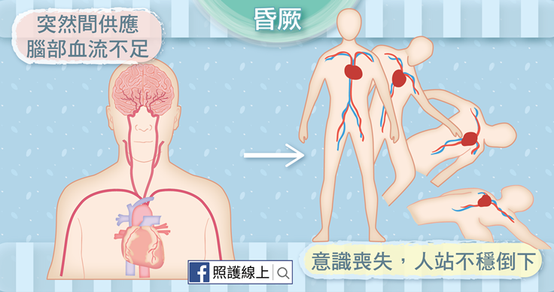
昏厥
暈厥
暈倒

Slide 12
昏厥的原因
心因性
心因性昏厥代表心臟存在問題，導致心臟幫浦無法運送足量的血液氧氣到腦部。心臟可能會出現的問題有很多種，像是心跳過快、心跳過慢等心律不整，心臟瓣膜狹窄，心臟衰竭，突然心肌梗塞，都會讓心臟突然無法疏送足量的血液抵達腦部，如果是心因性昏厥，之後會造成死亡的機率比較高。
非心因性
非心因性的昏厥比較常見，其原因是副交感神經系統受到某些刺激，如：情緒起伏太大（像是突然看到血，看到針頭）、疼痛的刺激、久站（像升旗典禮），而導致血管擴張、心跳速度變慢，血液鬱積在下肢，流往腦部的血液量不足，人就昏過去了。
這類型的昏厥常發作於年輕人，通常不太需要治療，

Slide 14
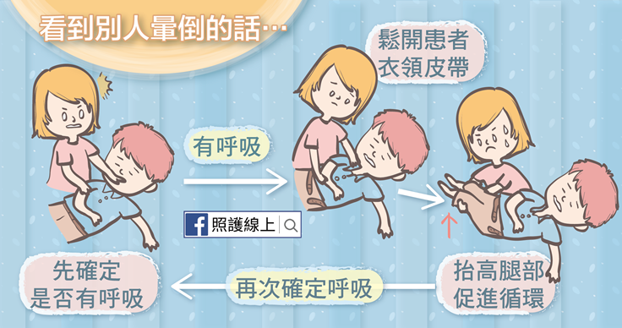

Slide 15
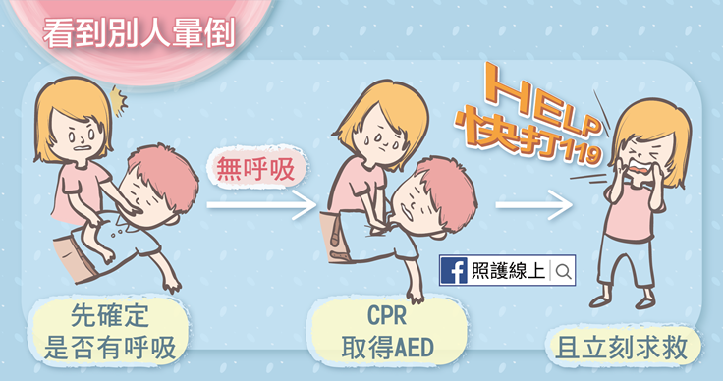

Slide 16
傷口照護
https://www.youtube.com/watch?v=kfHh77JGZ8w
癲癇
https://www.youtube.com/watch?v=icymo2FPe2Y
骨折
https://www.youtube.com/watch?v=2A69WaK3kPI

